Slide 1
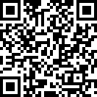
ENGAGEMENT ETUDIANT
BTS Electrotechnique
DIALLO, Thierno Hamidou
Apprenti Technicien Bureau d’études
1
Session : 2023 / EE
1

Slide 2
SOMMAIRE
1- PRÉSENTATION PERSONNELLE
2- PRÉSENTATION DE L’Afev
3- APPORT DES ACTIVITÉS
2
Session : 2023 / EE

Slide 3
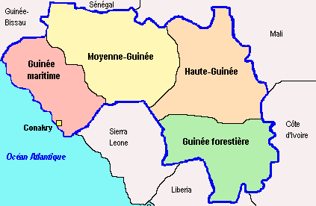
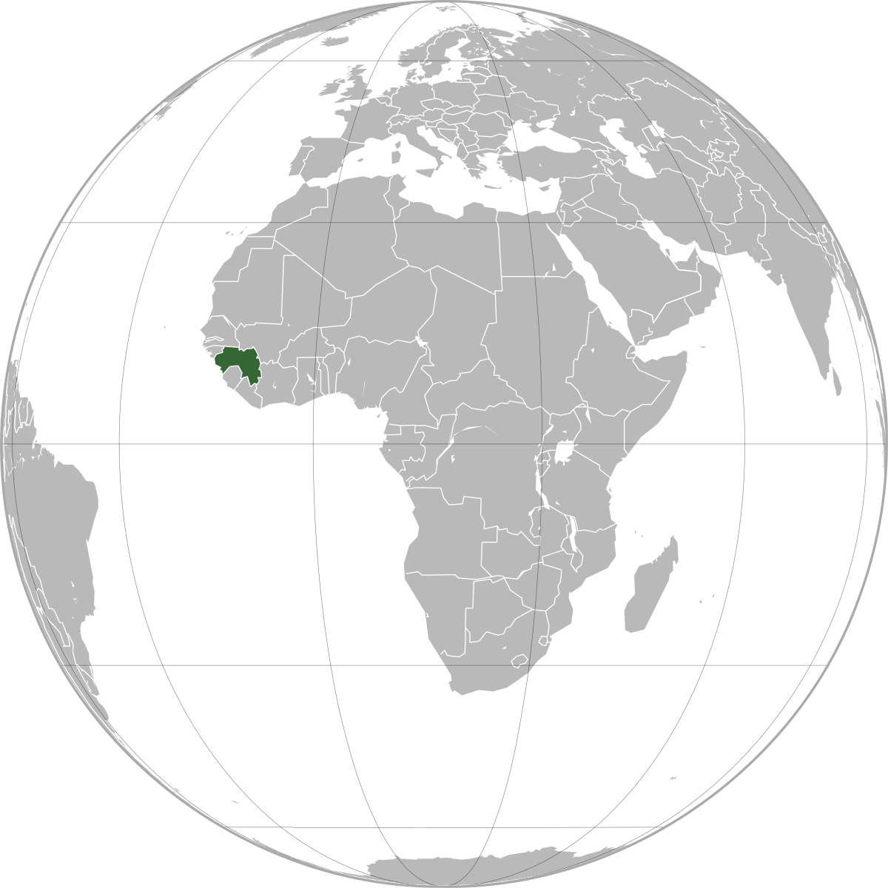
1- PRÉSENTATION PERSONNELLE
Afrique de l’ouest
Capitale de La Guinée
Conakry
Éducations
Franco Arabe
Culture
Peulh / Foulani
Langues
Poular / Maninka
3
Session : 2023 / EE

Slide 4
1- PRÉSENTATION PERSONNELLE
2017
République de Guinée
République Française
Travail – Justice - Solidarité
Liberté – Egalite - Fraternité
ASE : Aide Sociale à l’enfance
FTA : France Terre d’asile
ASSOCIATIONS
Famille d’Accueil
Éducateurs / Formateurs
4
Session : 2023 / EE

Slide 5
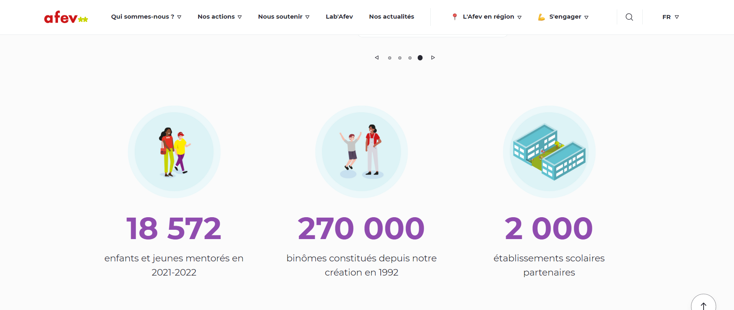
2- PRÉSENTATION DE L’Afev
L’Afev est une association française à but non lucratif créée en 1992 par trois étudiants, dont l'objectif est de promouvoir la lutte par la jeunesse contre les inégalités. Pour l'association, cette lutte s'effectue principalement à travers l'éducation
5
Session : 2023 / EE

Slide 6
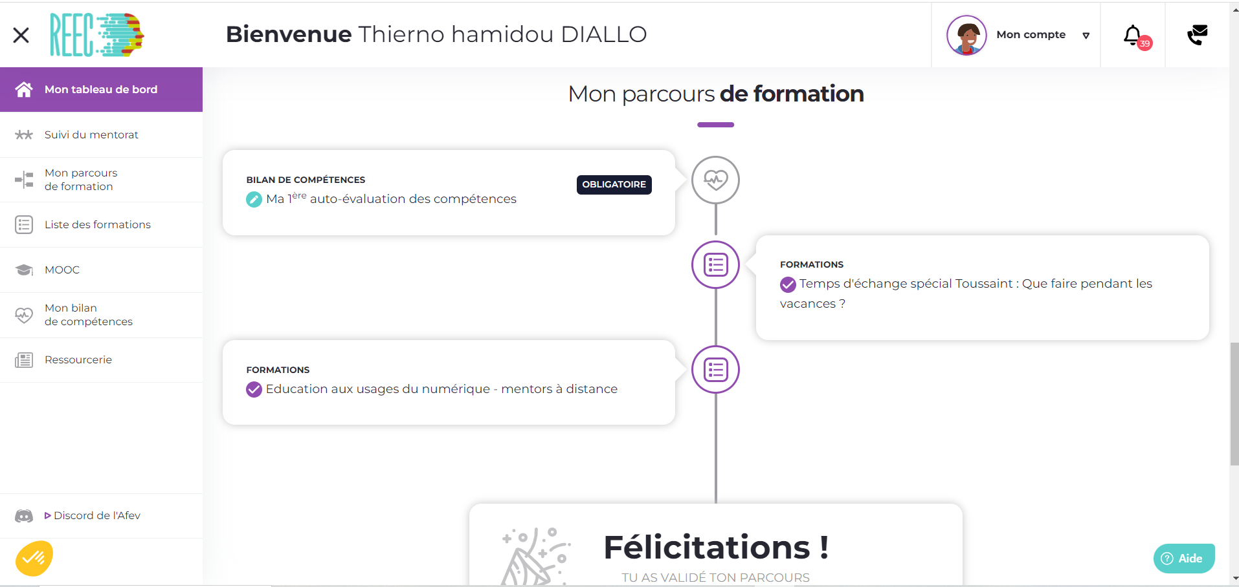
Tableau de bord
Formations
6
Session : 2023 / EE

Slide 7
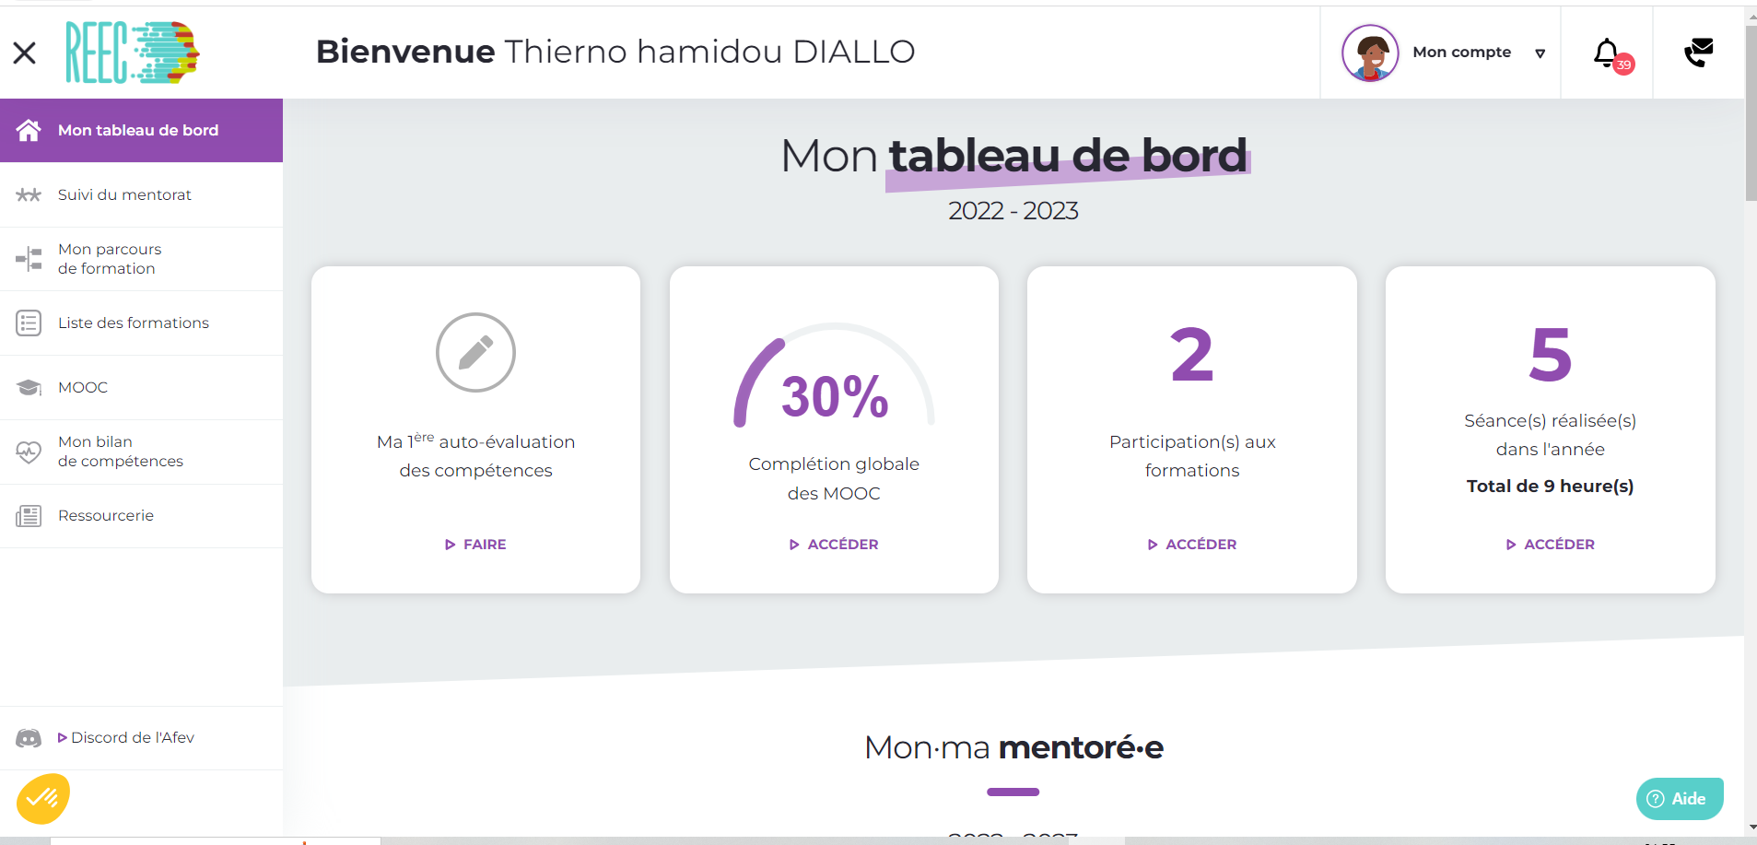
Tableau de bord
5
21
Total de 38 heure(s)
2h / Semaine = 38heures en 21 séances
7
Session : 2023 / EE

Slide 8
Binôme
Ma mission :
Lectures
Échange
Devoirs
Motivation
Accompagnement
8
Session : 2023 / EE

Slide 9
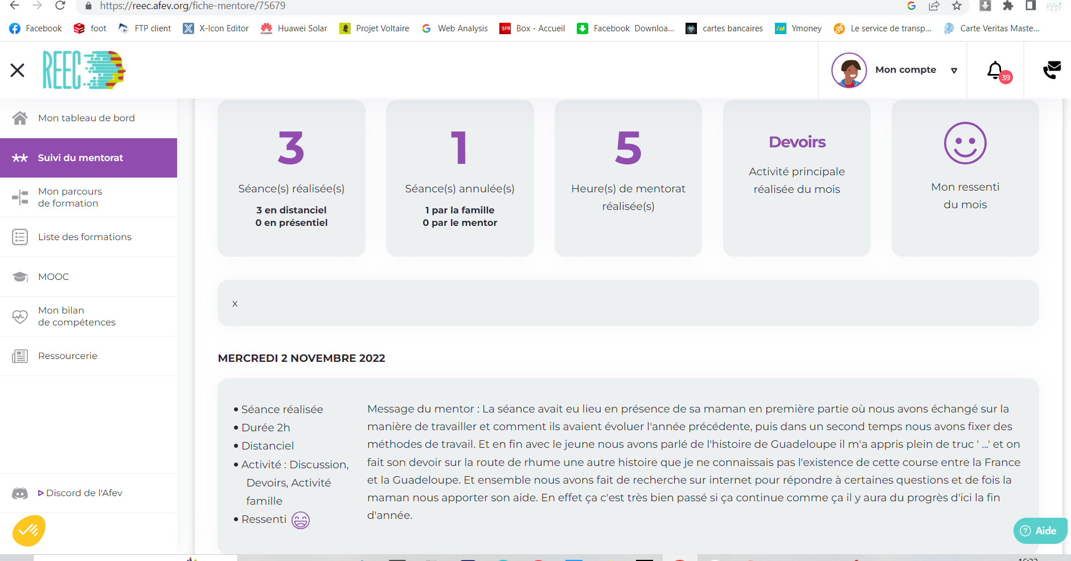
Compte rendu
9
Session : 2023 / EE

Slide 10
3- APPORT
10
Session : 2023 / EE

Slide 11
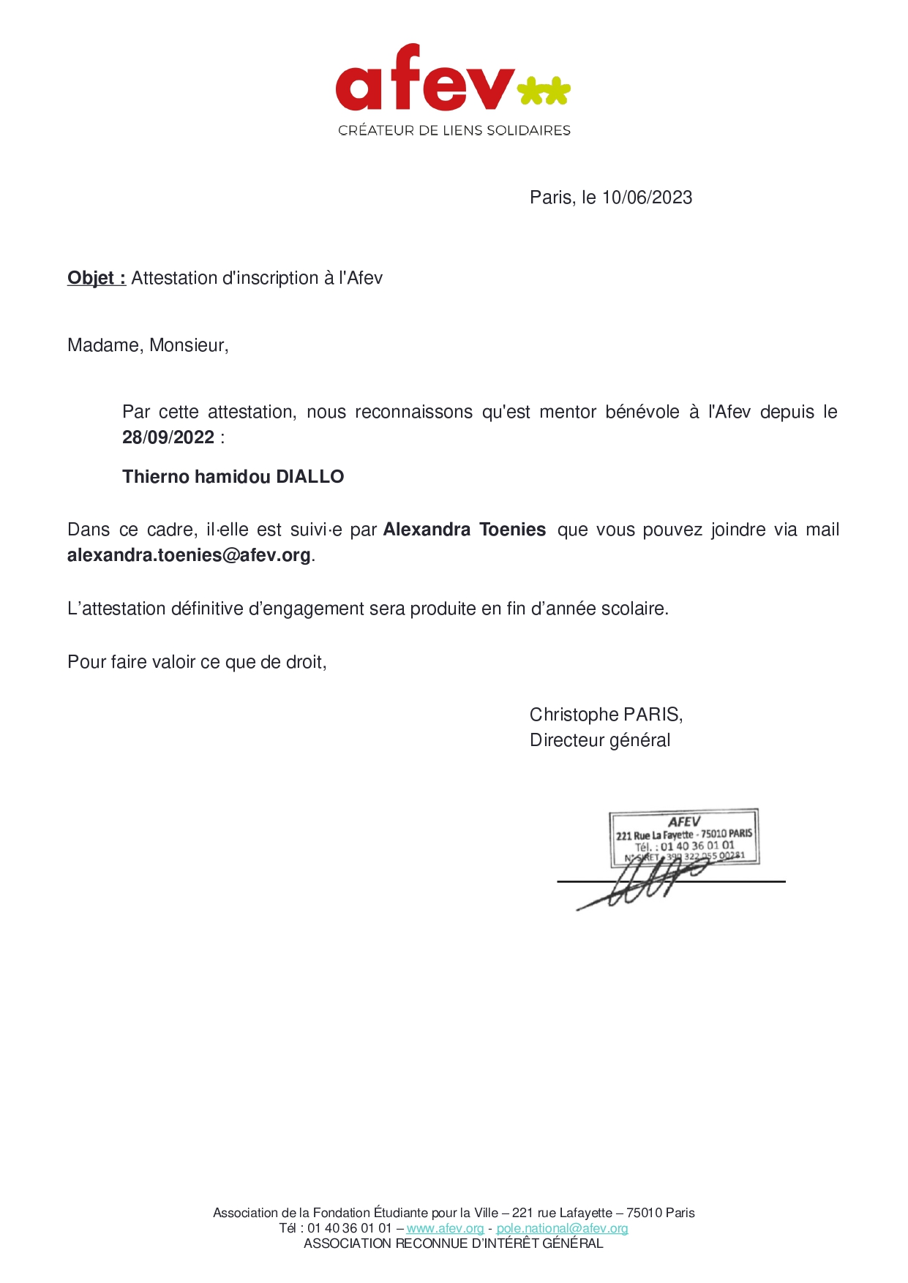
1- Attestation d’inscription
11
Session : 2023 / EE

